Slide 1
게임 비주얼 콘셉 설정

Slide 2
전체 시대 콘셉
중세
근대
중세에서 근대로 넘어가려는 과도기적 시대
동방에서 화약이 전파되고 산업 혁명이 오려는 시대

Slide 3
캐릭터 비주얼 설정

Slide 4
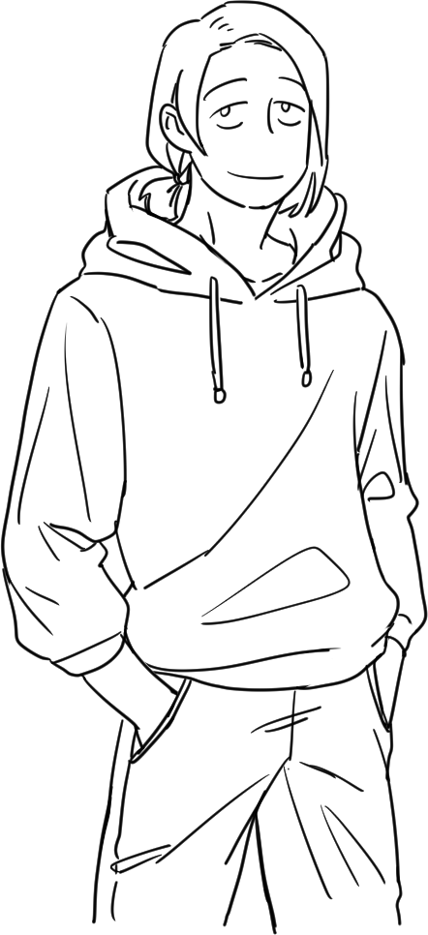
01
페라도스 캐릭터 전체적인 콘셉 키워드
귀차니스트
힐러(성직자)
그 까이꺼 대충 살아~~
파울라너는 참 이상하단 말이야~ 저렇게 움직이는데 어떻게 저렇게 살이 많지?
은둔형 고수 포스
낙천적인 성격
그래도 나 만한 힐러 구해봐라! 없을 걸?
사람 쉽게 안 죽어~~
죽기 전에 살려는 드릴게 걱정 마셔~~

Slide 5
01
페라도스 캐릭터 거시적인 속성
헤어
얼굴
진한 노란 머리
길이는 어깨까지 내려오는 단발 머리
기름기 흐르는 머리
능글능글한 표정이 묻어 나오는 얼굴
몇 주 정도 면도를 하지 않은 덥수룩한 수염
한 벌 로브
신발
꼬질꼬질한 로브
검갈색의 로브
가죽 신

Slide 6

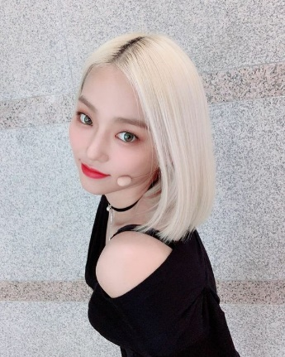
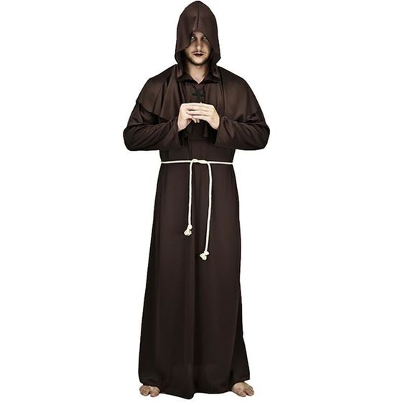
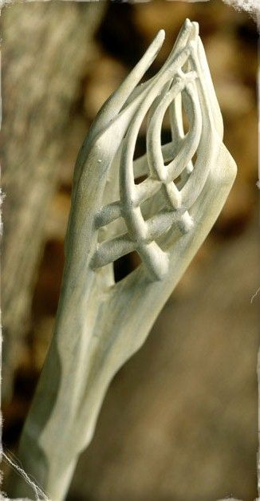
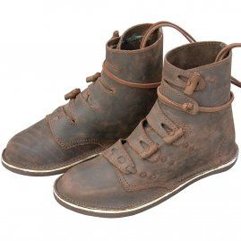
01
페라도스 캐릭터 외형 주요 특징
로브
헤어
후드가 달린 검갈색 로브
이 캐릭터는 후드를 쓰지는 않는다
어깨까지 내려오는 단발머리
색은 옆의 사진보다 진하게
여기에 약간 며칠 동안 머리를 감지 않아 떡진 머리
무기
신발
나무 스태프
성직자 특징에 맞게 십자 문양 추가(추가하는 위치는 자율)
색깔은 자작나무 재질의 하얀 색의 목재 스태프
가죽신
밝은 갈색 톤
옆의 이미지 참조

Slide 7
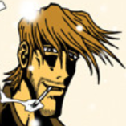
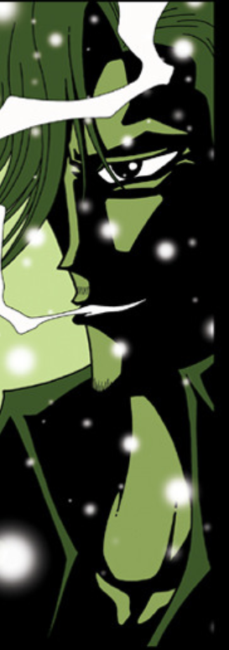
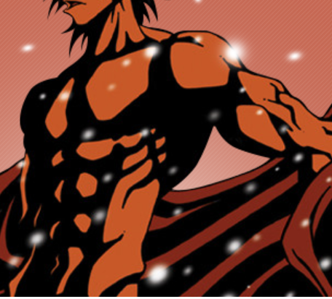
00
작은 그림 – 얼굴, 체형 비주얼
얼굴
능글능글함이 묻어 나오는 얼굴
하지만 그만큼 실력자라서 자신이 있는 표정
이 사진과 차이는 면도를 안 해서 수염이 불규칙하게 자란 얼굴
체구
키: 약 180cm
체중: 70kg
특징: 성직자답지 않게 몸에 잔근육이 많다
맨 오른쪽 이미지 참고하시면 됩니다

Slide 8
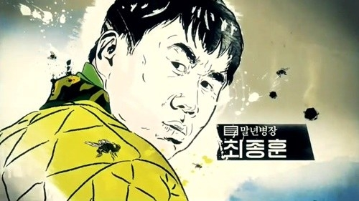

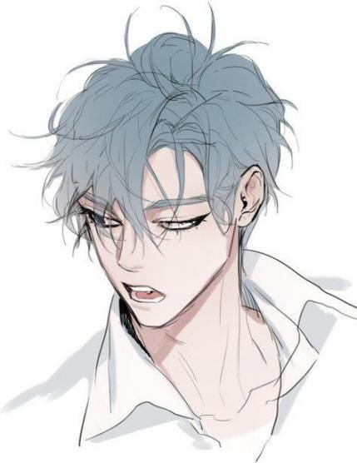
01
기타 특징
주변에 항상 파리가 몇 마리 날림
캐릭터 주변에 악취 이미지
입에 풀을 항상 물고 있음
로브 틈으로 선명하게 보이는 쇄골
잘 씻지 않는다는 콘셉에 맞게
주변에서 악취가 난다는 설정 부각
정작 본인한테 냄새나는 것은 모름
위 이미지에서는 담배로 나왔으나 성직자의 속성에 맞게 담배 대신 강아지풀 같은 풀잎을 항상 물고 다닌다는 설정
잔 근육이 있는 캐릭터라는 점을 부각하기 위해서 약간 V자로 파인 후드 로브를 입혀서 쇄골이 살짝 보이게 해서 섹시미를 더한다
귀차니스트라 며칠동안 씻지 않는 것이 기본이기 때문에 주변에 파리가 자주 꼬임
노래 부르는 걸 좋아한다는 설정을 살려 얼굴 근처에 조그맣게 음표 그림 추가

Slide 9
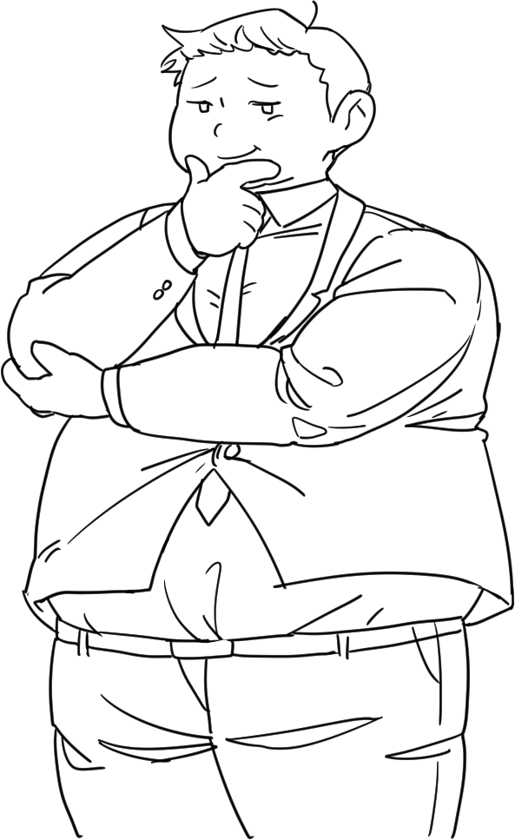
02
파울라너 캐릭터 전체적인 콘셉 키워드
완벽주의자
탱커(전사)
뭐 놓친 건 없나? 왜 이리 불안하지?
내가 가는데 성공을 못 한다고? 용납 할 수 없어!
짜증이 많고 먹는 걸로 스트레스를 해소
결벽증
비관적인 성격
페라도스 넌 좀 씻어! 제발!!!
내 갑옷에서는 항상 빛이 나야 돼!!
그러다가 사람 죽기라도 하면 어쩔 거야?
돌아가도 안전하게 가지?
본인 탱커 아니라고 말 막 하네?
나르시스트
많고 많은 탱커들 중 내가 제일 잘 낫지!

Slide 10
02
파울라너 캐릭터 거시적인 속성
헤어
얼굴
검정 머리
리젠트 컷
몸 전체에 살이 있어서 얼굴 전체에 살이 올라온 모습
안전에 대한 강박관념이 있기 때문에 약간 신경질적인 표정
갑옷
신발
머리부터 발끝까지 같은 색깔로 깔 맞춤
황금색을 정말 좋아함
반짝반짝 광이 남
화려한 걸 좋아함
판금 갑옷에 맞는 황금색 판금 신발

Slide 11
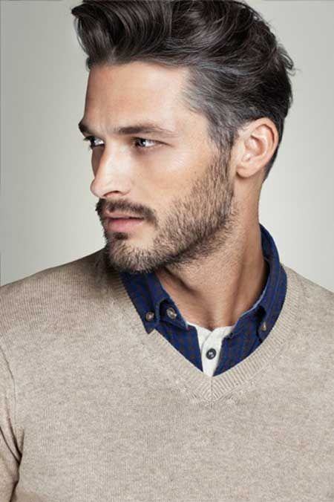
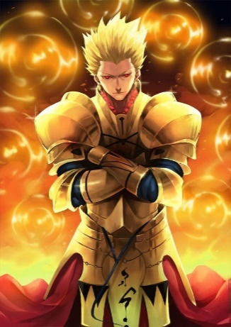
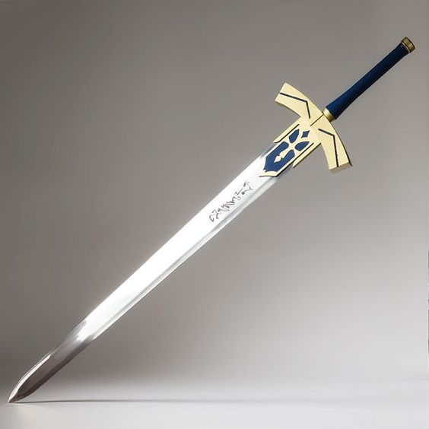
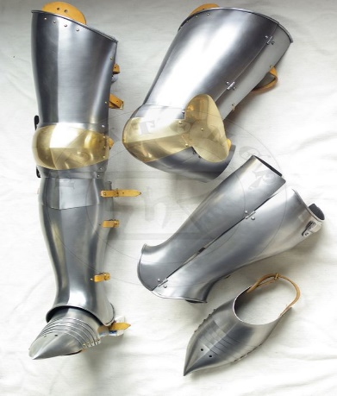
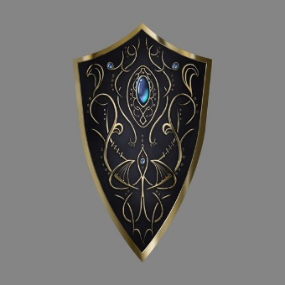
02
파울라너 캐릭터 외형 주요 특징
갑옷
헤어
전신 황금색 판금 갑옷
화려한 것을 좋아해서 어깨 장식과 망토도 있다
검은 머리
리젠트 컷(짧은 리젠트)
헤어 스타일은 왼쪽의 이미지를 참조하시면 도움이 되실 겁니다
무기 / 방패
신발
무기도 무조건 황금색
무기는 한 손 검 (날까지 금도금 되어 있음)
방패(황금색)는 자신의 몸 만한 거대한 방패
판금 장화 (황금색)
신발 길이는 발목까지
신발 끝에 광이 난다

Slide 12
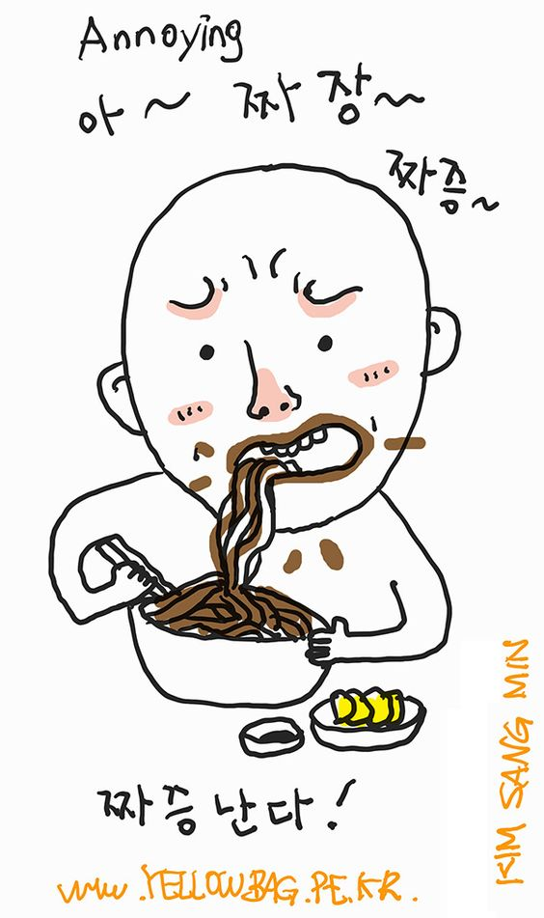
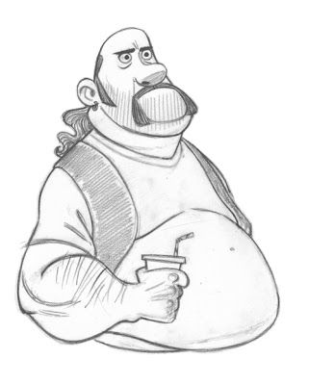
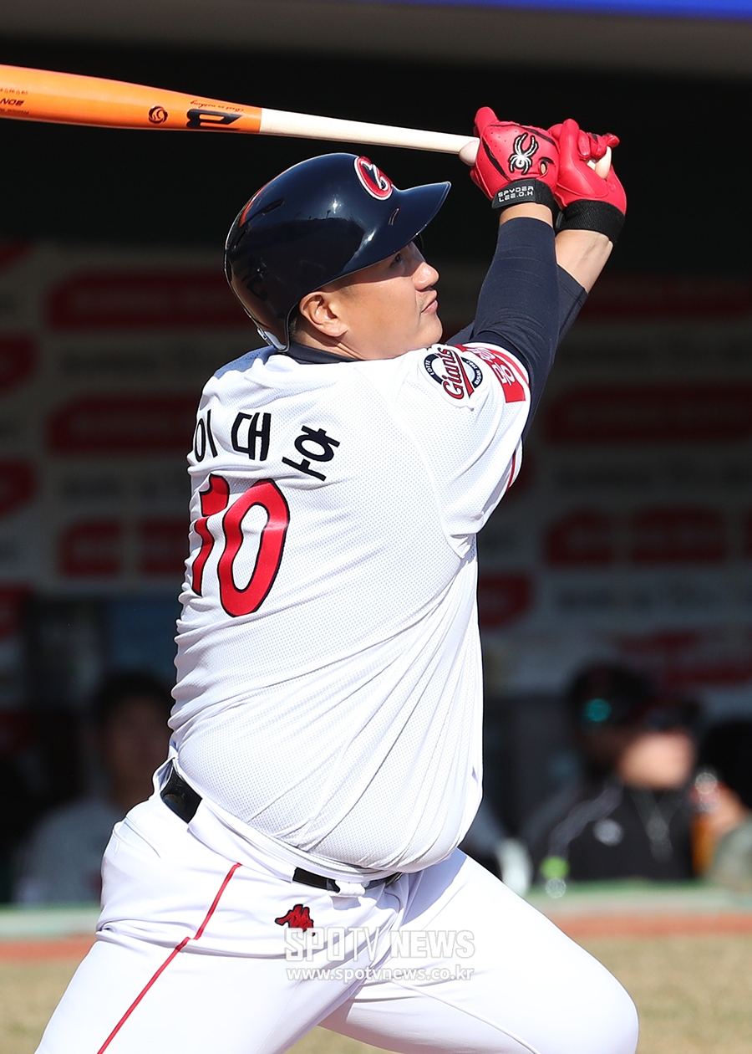
00
작은 그림 – 얼굴, 체형 비주얼
얼굴
항상 어딘가 부족한 거 같다는 생각에 매일 짜증나 있음
얼굴에 살이 많아서 턱이 2개처럼 보임
볼에도 살이 올라와서 눈이 묻힐 거 같은 느낌
체구
키: 약 170cm
체중: 100kg
특징:자신의 발끝을 내려다보면 자신의 발끝이 배에 가려 보이지 않음
항아리형 몸매

Slide 13
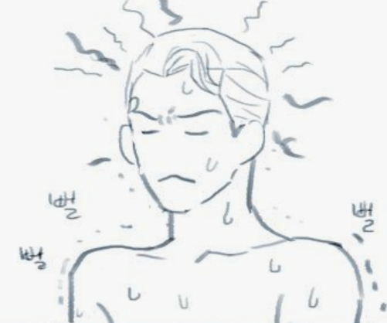
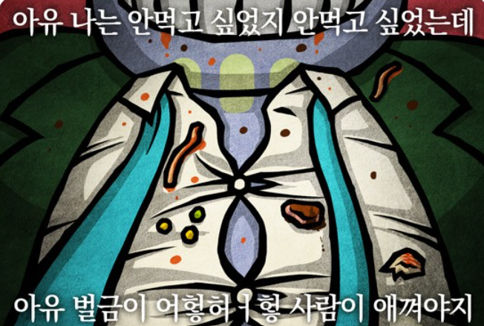

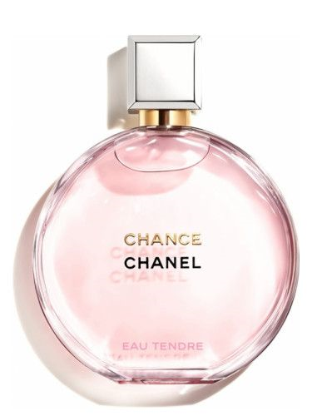
02
기타 특징
땀을 많이 흘림
언제 터질까
불안해 보이는 갑옷
여자들을 항상 의식함
향수를 많이 뿌림
항상 자신의 파티에 오늘은 여자 파티원이 들어오지 않을까 하는 기대를 하고 항상 꾸미고 다님
자기 나름대로 꾸민다고 향수를 뿌리는 데 땀 냄새와 향수 냄새가 어우러져 지옥의 냄새를 보여줌
청소하느라 움직이고, 판금 갑옷 입고 다니고 움직여서 땀을 유독 많이 흘림
“나 그 정도는 아니거든!”
자신이 뚱뚱하다는 것을 부정함
일부러 자신의 원래 치수보다 한 치수 작은 옷을 입음
정작 자신의 신경질적인 표정과 뚱뚱한 체형, 결벽증으로 인해서 정작 여자들에게 인기는 없음
정작 본인은 향수를 뿌리는 것은 거의 숨쉬는 것과 동급이라고 생각

Slide 14
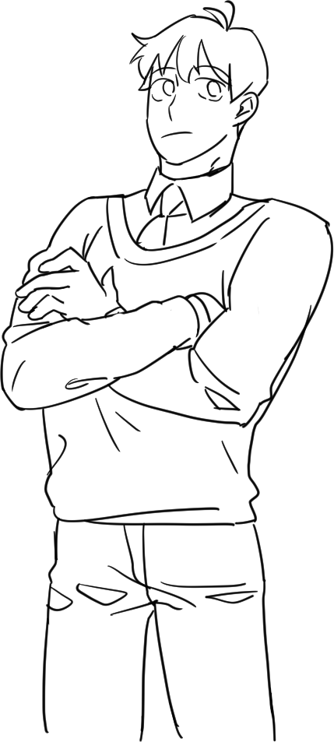
03
코젤 캐릭터 전체적인 콘셉 키워드
흑기사
근접 딜러
거대 길드의 횡포로 자신의 가족을 모두 잃은 피해자
거대 길드에게 복수하겠다는 의지만 있고 다른 생각은 거의 없음
타락한 성기사: “빛은 날 배신했다!＂
츤데레
철저한 개인주의자
겉으로는 사람들에게 관심이 없고 인간 자체를 싫어하는 듯 하지만, 유독 한 사람에게만 툴툴거리면서 다 챙겨주는 스타일
“다른 사람들은 모르겠는데 넌 저기 가지 마. 너 다치는 거 보기 싫으니까＂
내가 왜 저 사람들하고 가야 되지?
저 사람들이 거대 길드를 부술 수 있을 정도의 사람들로 안 보이는데?
나 혼자가도 저 사람들보다는 나을 듯?
말이 없다
웬만해서는 말을 아낀다
다만 유독 한 사람에게는 말을 그나마 한다

Slide 15
03
코젤 캐릭터 거시적인 속성
헤어
얼굴
은발
숏 모히칸
핏기 없이 창백한 얼굴
피 빛처럼 붉은 눈동자
오똑한 코
갑옷
신발
머리부터 발끝까지 같은 색깔로 깔 맞춤
검붉은 빛의 판금 갑옷
검은 망토
검붉은 판금 갑옷 재질 장화

Slide 16
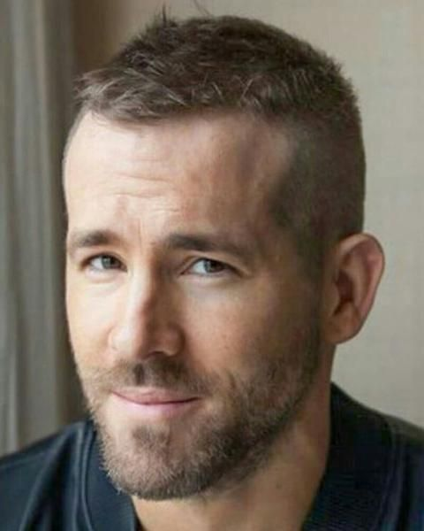
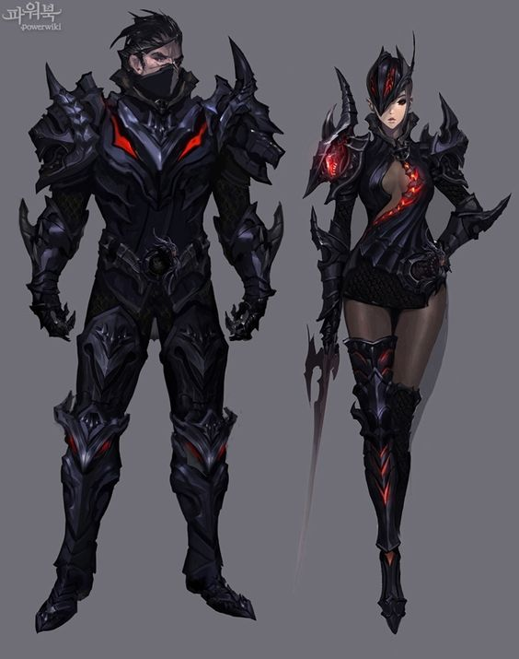
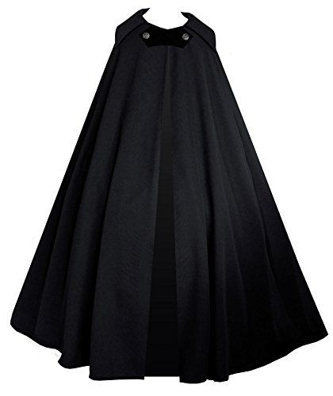
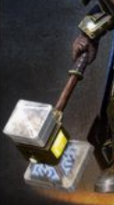
03
코젤 캐릭터 외형 주요 특징
갑옷
헤어
전신 검붉은색 판금 갑옷
중후함이 묻어 나오는 검은 망토
은발
숏 모히칸
헤어 스타일은 왼쪽의 이미지를 참조하시면 도움이 되실 겁니다
무기
신발
무기는 두 손 해머
한 때 성기사 시절 사용했던 무기였지만 어둠의 힘을 받아들이면서 검붉은 빛으로 변함
성기사를 상징하는 십자 문양이 아주 희미하게 해머 옆면에 남아있음
판금 장화 (검붉은 색)
신발 길이는 발목까지
신발 끝에 광이 난다

Slide 17
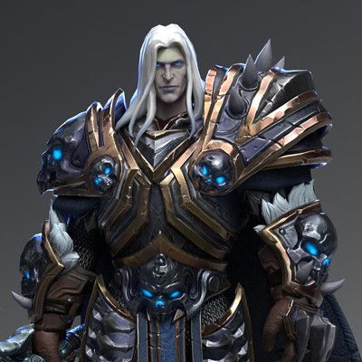
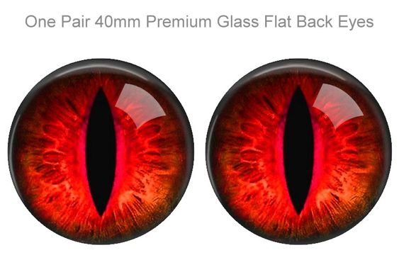
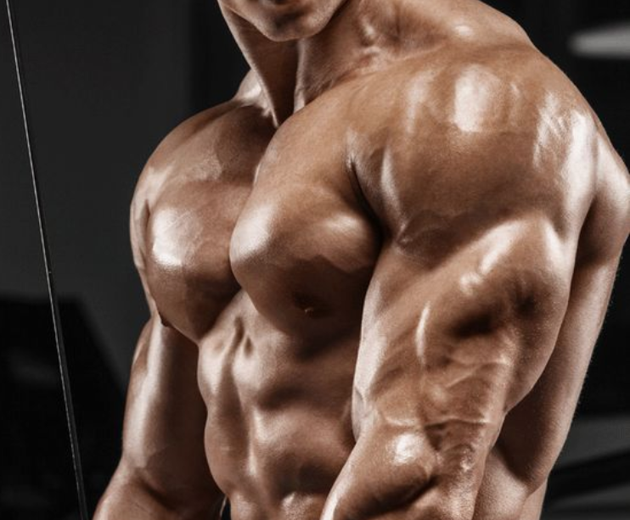
03
작은 그림 – 얼굴, 체형 비주얼
얼굴
창백한 얼굴 & 오똑한 코
광기 어린 표정(플레이어의 길드에서 한 사람을 만나면서 광기가 서서히 풀림)
붉은 눈동자: 이미지 상에서는 고양이 눈 모양이지만 실제로는 사람 눈동자 모양으로 부탁드립니다
전체적인 느낌은 맨 왼쪽의 워크래프트3의 타락한 아서스 이미지 참조하시면 됩니다
체구
키: 약 186cm
체중: 75kg
특징: 몸 이곳 저곳에 흉터가 많음

Slide 18
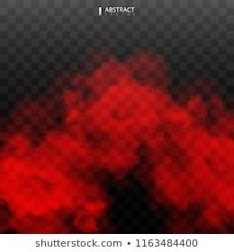
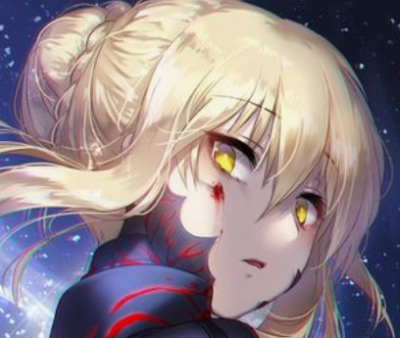
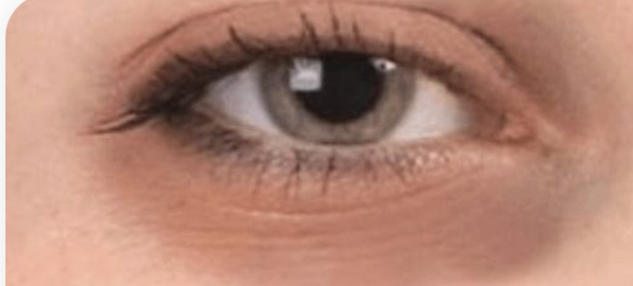
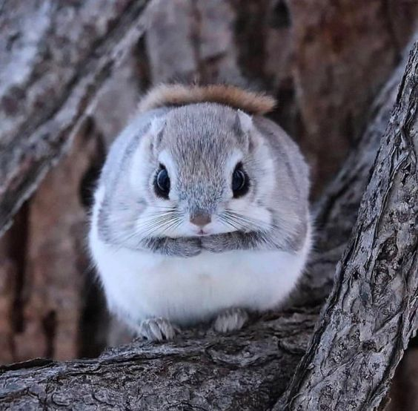
03
기타 특징
검붉은 아우라
피가 묻어 있는 얼굴
다크 서클
귀여운 것을 좋아함
어둠의 힘을 받아들인 타락한 성기사의 불길한 기운 상징
어디서 묻었는지는 모르지만 항상 얼굴에 누구의 피인지 모를 피가 묻어 있음
창백한 얼굴에 어울리지 않는 다크 서클 존재
혼자서 모든 활동을 다 하는 캐릭터 답게 과로로 인해 발생
냉혹한 흑기사 이미지에 맞지 않는 반전 매력
자신의 무기 끝 부분에도 귀여운 장식품을 달고 다닌다

Slide 19
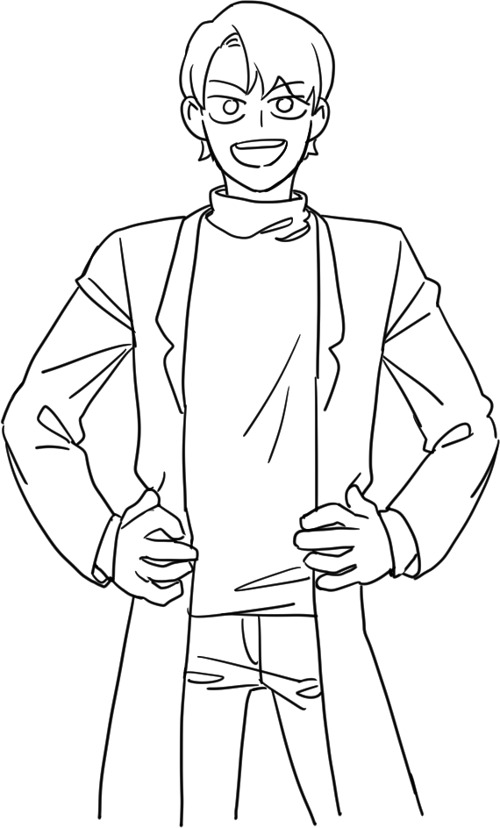
04
레페 캐릭터 전체적인 콘셉 키워드
허당
원거리, 근접 모두 가능 멀티 유틸리티 딜러
겉보기에는 똑 부러지고 똑똑해 보이지만 의외로 허술한 구석이 많다
상식이 생각 외로 많이 부족하다
바람둥이
공동체 주의자
여자 파티원들에게 인기가 많음
여자 파티원들에게 자연스럽게 말을 잘 붙임
파울라너의 질투를 받음
“인기가 너무 많은 것도 괴롭다 ”
어떤 조직이든 무조건 리더가 되기를 자처함
자신의 조직에서 뒤처지는 사람이 생기면 어떻게 챙겨서 나옴
날쌘돌이 & 깝의 제왕
파울라너를 놀려먹는 것을 재미로 삼음
파울라너가 화나서 쫓아오면 따라오지 못 할 속도로 도망가서 따돌림

Slide 20
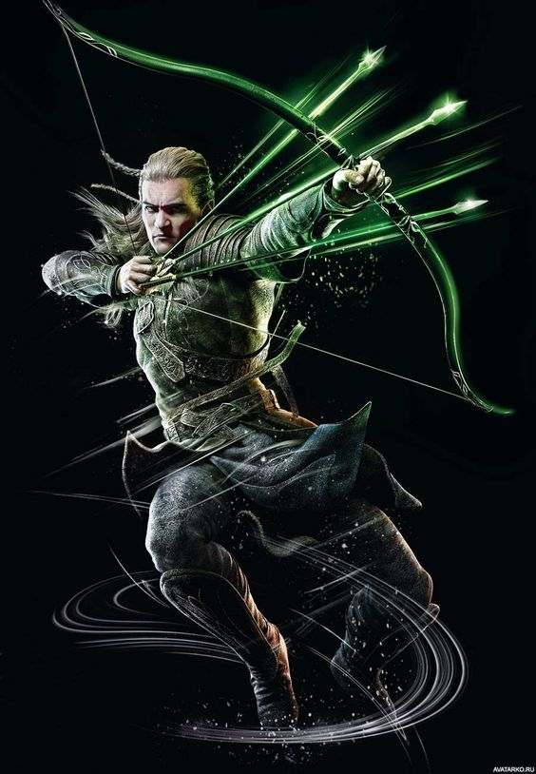
04
레페 캐릭터 거시적인 속성
헤어
얼굴
갈색 머리
반 곱슬머리
투 블럭 헤어 스타일
구릿빛 피부
푸른 눈동자
구릿빛 피부와 대조되는 미백 제대로 된 치아
의상
신발
가죽 롱 코트(검은 색 계열)
면으로 된 셔츠(하얀색)
검은 면 바지
전투화 비슷한 워커 느낌의 신발
가죽 장화 (고동색)
전체적인 느낌
레골라스 인간 버전

Slide 21
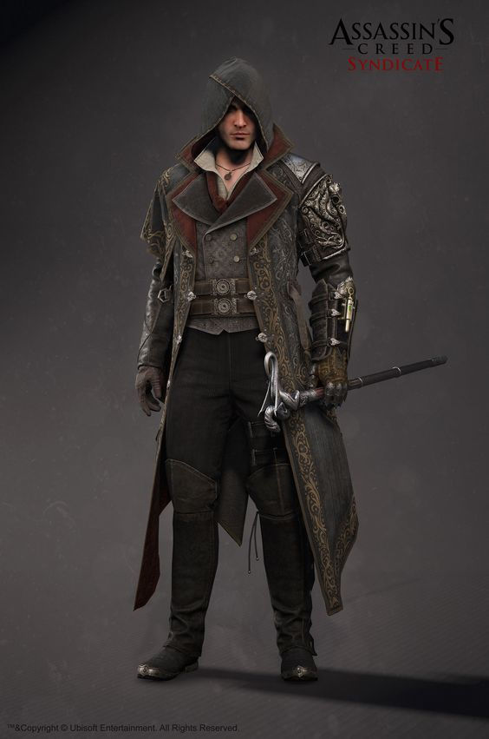
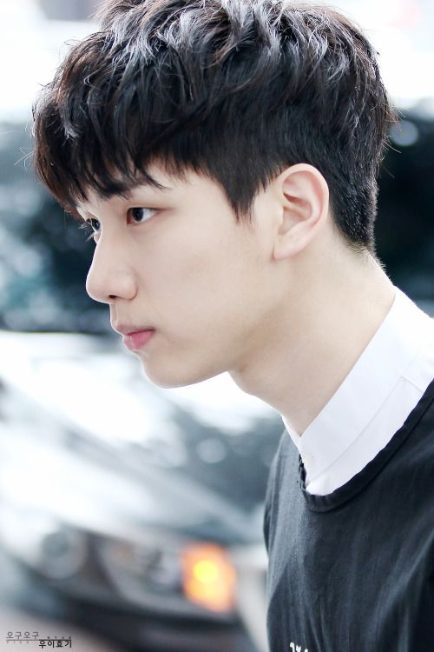
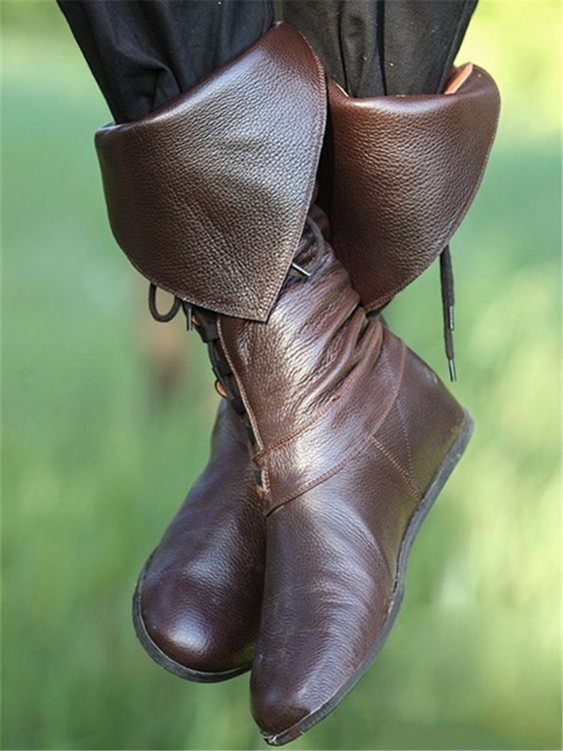
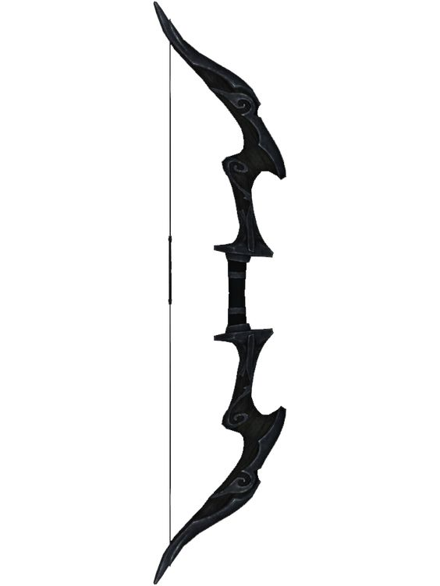
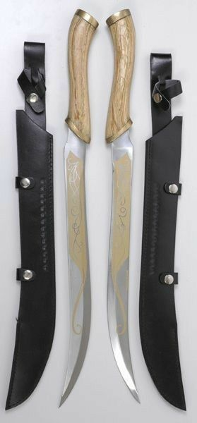
04
레페 캐릭터 외형 주요 특징
헤어
의상
갈색 머리
투 블럭 펌 한 듯한 느낌
가죽 롱 코트(검은 색 계열)
면으로 된 셔츠(하얀색)
검은 면 바지
어새신크리드 캐릭터에서 후드만 벗은 느낌
무기
신발
무기는 활과 쌍 단검 사용
평소에는 원거리에서 활을 사용하지만, 화살이 떨어질 경우 쌍 단검 사용
가죽 장화(고동색)
길이는 발목 덮을 정도
워커와 비슷한 느낌

Slide 22
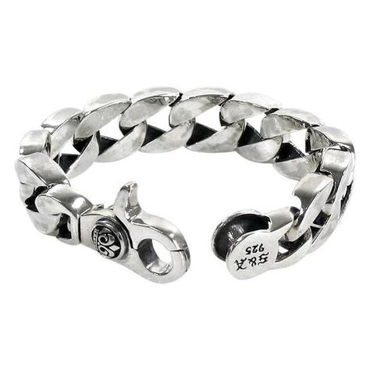
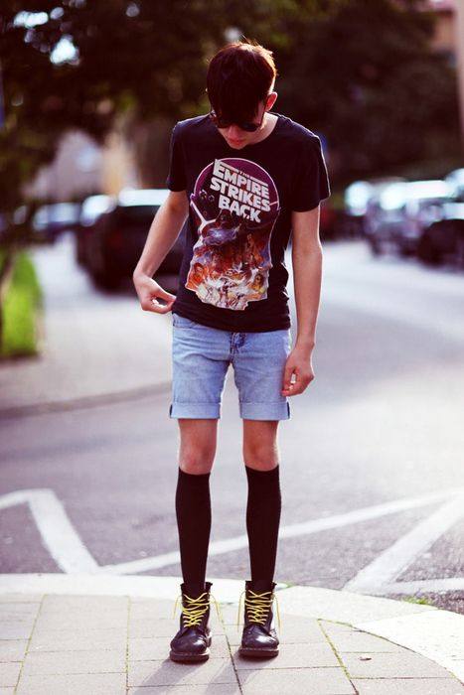
04
작은 그림 – 얼굴, 체형 비주얼
얼굴
갈색 머리 + 반 곱슬 + 투 블럭
장난기 넘치는 표정
갈색 눈동자
귀에 귀고리를 많이 함
체구
키: 약 167cm
체중: 57kg
전체적으로 마른 체형

Slide 23
04
기타 특징
검붉은 아우라
피가 묻어 있는 얼굴
다크 서클
귀여운 것을 좋아함
어둠의 힘을 받아들인 타락한 성기사의 불길한 기운 상징
어디서 묻었는지는 모르지만 항상 얼굴에 누구의 피인지 모를 피가 묻어 있음
창백한 얼굴에 어울리지 않는 다크 서클 존재
혼자서 모든 활동을 다 하는 캐릭터 답게 과로로 인해 발생
냉혹한 흑기사 이미지에 맞지 않는 반전 매력
자신의 무기 끝 부분에도 귀여운 장식품을 달고 다닌다

